Slide 1


苏教版小学六年级语文上册第七单元

Slide 2



Slide 3
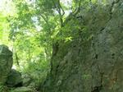
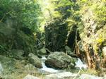
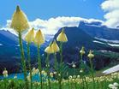
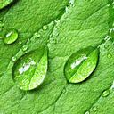
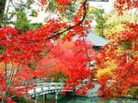
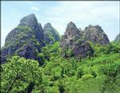

Slide 4



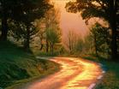
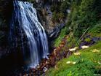
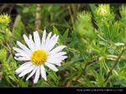

Slide 5

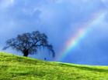
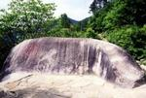
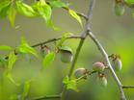

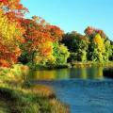

Slide 6

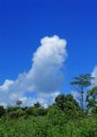
小组合作 交流展示
星
云

Slide 7

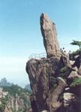
石头

Slide 8

感情朗读：
挑选你认为感受最深的句或段,读给大家听。

Slide 9

认识大自然文字的方法：
1、外出走走，注意观察。
2、到书中寻找答案。
3、请教有学问的人。
．．．．．．

Slide 10


除了课文中提到的，你还懂得哪些大自然的文字？是怎样懂得的？

Slide 11

读写结合：
请从自己搜集到的资料中选择一种大自然的文字，仿照课文2—6小节，写一段话，不少于70字。

Slide 12

作业设计：
请各小组把展示的资料汇集起来，出一份以《大自然的文字》为主题的小报。

